Slide 1
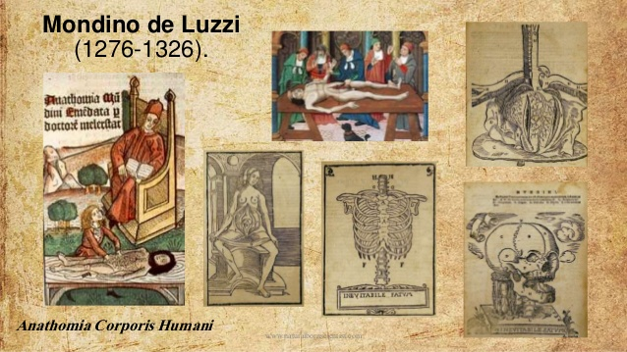
Capitolul 7 – Cărți de anatomie în timpul Renașterii
Universitatea Sapienza Roma, Italia

Slide 2
CE ESTE ANATOMIA?
Anatomia = “tăiere” (grecește)
  Studiul structurii și formei părților unui organism viu
  Exemplu: Cum arată inima și care sunt părțile sale?

Slide 3
Cele trei niveluri ale Anatomiei
  Brut - anatomie pe scară largă
  Exemplu: învățarea numelor oaselor și a anumitor regiuni din ele
  Histologie - anatomie la nivel tisular
  Exemplu: Din ce este format țesutul osos?
  Citologie - anatomie la nivel celular
  Exemplu: Ce tipuri de celule alcătuiesc țesutul osos?

Slide 4
Perioada renascentistă
  Au fost înființate universități și școli medicale, oferind un mediu formal pentru cercetare și instruire
  Cunoștințele existente anterior au fost contestate, iar explorarea a început cu noi orizonturi de înțelegere umană
  Tipografia a fost inventată, promovând o diseminare mult mai rapidă a informațiilor
  Stigmatul atașat disecției morților a fost depășit, permițând avansarea cunoștințelor în anatomie și fiziologie

Slide 5
Imaginea corpului uman în medicina renascentistă
Reprezentarea corpului uman în medicină are referințe istorice și relații analogice cu alți compuși ai culturii din fiecare perioadă anume.
Modelul organic, dependența coordonată și ierarhică a părților corpului, subordonarea acestuia față de un element predominant (creierul sau inima, în funcție de autori și de timp) ghidat direct de un suflet dat de Dumnezeu ...
Acestea sunt câteva dintre aspectele care reflectă relația dintre imaginea corpului și justificarea ordinii ideologice și sociale, ca una naturală.
Există numeroase surse de medicină renascentistă care ar putea aduce informații semnificative despre această temă.

Slide 6
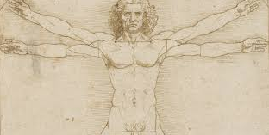
Corpul uman și cosmosul
Imaginea corpului uman care a fost construit din punct de vedere istoric de medicină și biologie, are adesea legături analogice și simbolice cu diferitele aspecte care iau parte la culturile tuturor vârstelor.
Este binecunoscut faptul că, din timpurile culturilor științifice clasice, s-a stabilit o legătură între corpul uman și cosmos, în cadrul unei concepții unice și generale despre Natură, în care cosmologia și fiziologia umană au împărtășit un caracter unic și cu sens identic cu realizările particulare ale fizicii universale.

Slide 7
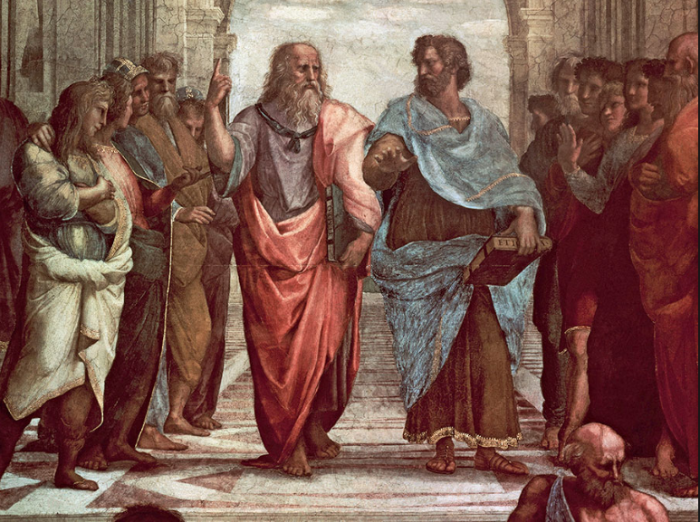

Aceasta este departe de a fi singura construcție culturală care are o influență directă asupra imaginii corpului uman creată de biologie și medicină. Pe lângă ascendența incontestabilă a unor concepte filozofice legate în special de tradiția aristotelică și de filosofia naturală platonică, conceptele medicale au găsit de obicei un sens figurativ în alte modele culturale sau științifice.
Influența ideilor lui Platon asupra gândirii medicale a fost bine studiată. Ideile sale în legătură cu ordinea naturală exprimate în principal în republică și Timeu au fost folosite de grupurile intelectuale dominante pentru a întări ordinea socială și a justifica monarhia ca putere absolută.

Slide 8
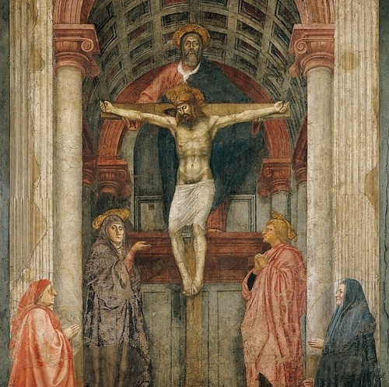
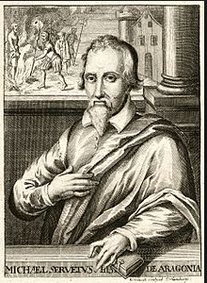

Corpul uman ca expresie de vârf a ordinii naturale a reprezentat o intersecție în interesele locale.
De fapt, nu era neobișnuit, la începutul timpurilor moderne, să se folosească analogii mitologice, politice sau religioase pentru a explica funcționarea organismului uman, adică pentru a elabora un discurs rațional despre viața umană.
De exemplu, descrierea circulației sanguine a plămânului de către Servetus în a cincea carte Christianismi restitutio a fost inserată într-un tratat religios în care organismul uman a fost folosit ca model analogic pentru a ilustra discuția despre doctrina creștină a Trinității.

Slide 9
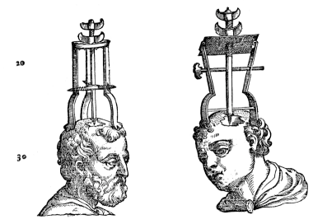
Limbajul medical în Renaștere
Un corp uman care, înzestrat cu o organizare internă și o ierarhie funcțională evidentă, ar putea fi o referință la ordinea socială și, uneori, un model de comparație pentru a justifica, ca naturală structura ierarhică a Bisericii.
În acest cadru intelectual, corpul uman trebuia sacralizat.

Slide 10
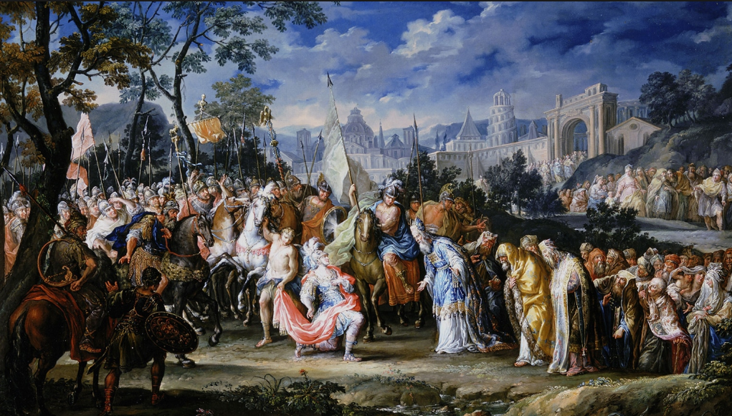
Este ușor de observat influența diferitelor idei culturale asupra conceptelor medicale încă de la începutul gândirii științifice clasice și nu numai în societățile în care au predominat forme mitice de gândire.
Dacă ar fi să analizăm conținutul medicinei hipocratice, ar fi ușor să recunoaștem prezența culturii politice - cultura particulară a polisului - și a modelului social și ideologic în raport cu polisul, cel puțin în limbajul medical și în ceea ce privește unele dintre conceptele principale de patologie.

Slide 11
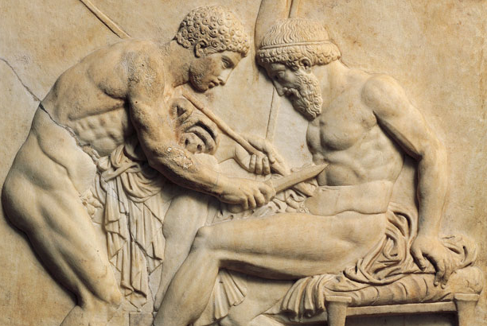
Conceptul de criză (krisis)
De exemplu, să luăm în considerare conceptul de criză, care a fost aplicat de medicii hipocrați în evoluția finală a unor boli. Potrivit studiilor filologice ale lui Mario Vegetti, medicii au observat legături între sensul inițial al crizei și judecata de către un tribunal cu privire la vinovăția sau inocența acuzatului.
Conceptul de isonomie, adică echilibrul sau armonia forțelor opuse, aplicat sănătății de Alcmeon din Crotone, avea, de asemenea, o echivalență directă în organizarea politică, deoarece bolile ar putea rezulta din pierderea echilibrului, și anume, monarhia sau predominanța a uneia dintre forțele opuse.

Slide 12
ORDINEA SOCIALĂ ȘI CORPORALĂ
În toate aceste cazuri, relațiile dintre ordinea socială și cea corporală sunt evidente.
Aceeași idee apare și atunci când se consideră noțiunea hipocratică a mediului ambiant ca un factor condiționant pentru sănătate.
Medicii hipocratici au considerat că este salutar climatul în care niciun element sau calitate nu domină decisiv asupra celorlalți (căldură, uscat, frig, umiditate etc.), astfel încât se atinge echilibrul exact dintre calități.
Prin urmare, există o funcție analogică clară între limbajul politic și unele concepte generale ale medicinei în Antichitatea clasică.

Slide 13
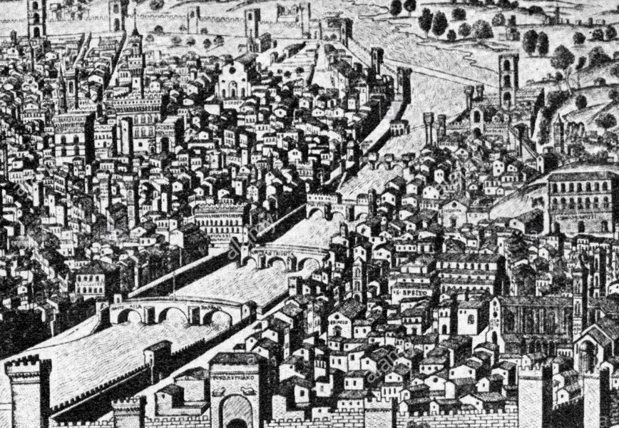
Corpul social și uman în Renaștere
Dacă sănătatea a fost considerată de medicină ca o consecință directă a funcționării corecte a legilor naturii și, dacă natura și legile ei sunt aceleași atât în corpul uman și social, cât și în oraș sau stat, atunci funcționarea tuturor constituenților naturii ar trebui să fie la fel.
De aceea, restaurarea culturii clasice realizată în Renaștere a dat un nou impuls idealului platonic al republicii, iar rolul polisului ca unitate socială și politică a fost întărit.
Poziția centrală a orașului în cultura Renașterii - una burgheză și comercială - a avut o influență directă asupra reprezentării corpului uman creată de medicină.

Slide 14
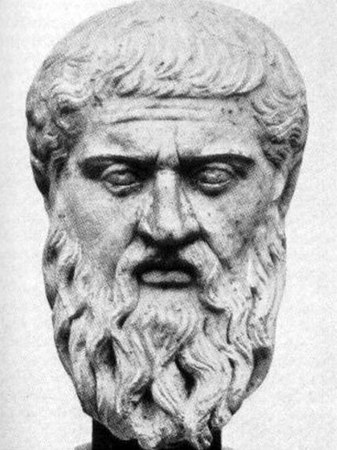
INFLUENȚA IDEILOR PLATONICE
Renașterea a oferit baza dezvoltării unui lung proces de secularizare, în care reprezentarea și funcționarea corpului uman erau legate de ordinea socială, politică și internă care avea o mare semnificație în medicină.
Influența ideilor platonice, în prima jumătate a secolului al XVI-lea, a fost foarte mare în unele tendințe umaniste
Cu toate acestea, au influențat și alți factori:
Retragerea perspectivei teocentrice (obișnuită în Evul Mediu târziu) în favoarea unei gândiri mondiale în conformitate cu omul
Influența transformărilor sociale și urbanice care au avut loc la începutul Evului Modern
Numeroși autori au privit structura socială, ordinea politică sau funcționarea internă în scopul explicării dinamismului intern al corpului.

Slide 15
MONDINO DE LUZZI
Savant italian cunoscut ca restauratorul anatomiei
A scris Anathomia, considerată cea mai bună lucrare de anatomie de la acea vreme, terminată în jurul anului 1316
Timp de cel puțin două secole, a rămas un manual anatomic clasic folosit de toate universitățile europene
Cartea este un tratat de anatomie umană și constituie un manual practic de disecție, care include și câteva informații fiziologice

Slide 16
MONDINO DE LUZZI
Inovații: specificarea elementelor de bază ale anatomiei organelor: poziția într-o regiune topografică a corpului, relația cu structurile înconjurătoare, forma, dimensiunea, textura, părțile, fiziologia și patologia
Numele diferitelor trăsături anatomice erau în latină însoțite de arabă
Structura cărții urmează ordinea disecției, începând de la cavitatea abdominală și terminând cu capul

Slide 17
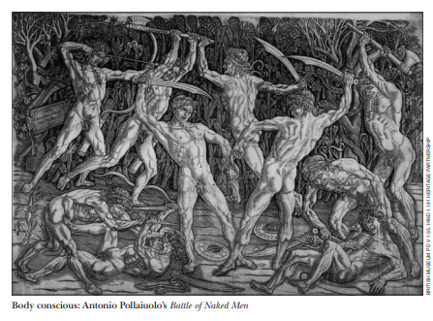
ANTONIO POLLAIUOLO
Pollaiuolo a fost primul artist, în 1472, care a disecat corpul uman pentru a înțelege mai bine mușchii și forma nudă.

Slide 18
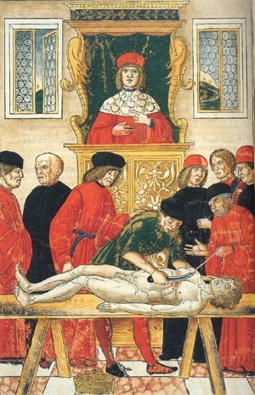
Johannes Ketham
FASCICULUS MEDICINA, printată în 1491, este considerată prima carte medicală ilustrată.
Eseurile și ilustrațiile latine din acest volum oferă o perspectivă asupra cunoștințelor medicale din Europa de Vest și, în ediția italiană publicată în 1493, aruncă o privire asupra culturii medicale de la sfârșitul secolului al XV-lea.
Artistul Fasciculo din 1493 a asistat la o schimbare de paradigmă.
În patru xilografii, artistul a surprins patru teme: relevanța medicinei bazate pe cunoaștere, apariția medicinei de laborator, lecțiile hipocratice de observare a pacienților și revoluția emergentă în anatomie.

Slide 19
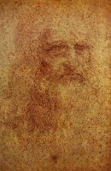
Leonardo da Vinci
S-a născut la 15 aprilie 1452 în Vinci, Italia
În timp ce creștea, Leonardo a fost fascinat de animale și insecte
Pe toată perioada vieții sale lungi, nu a încetat niciodată să studieze natura, plantele, anatomia, mișcarea apei, mecanica zborului și să aplice observațiile sale în artă.

Slide 20
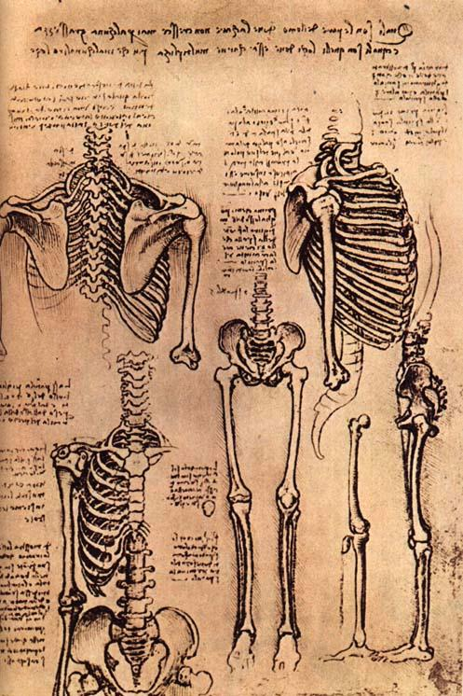
Om și Dumnezeu
La început, Leonardo a dorit să afle mai multe despre corpul uman, pentru a-l putea picta mai realist
Dar apoi a început să spere că acesta îi va aduce răspunsul la enigma creației

Slide 21
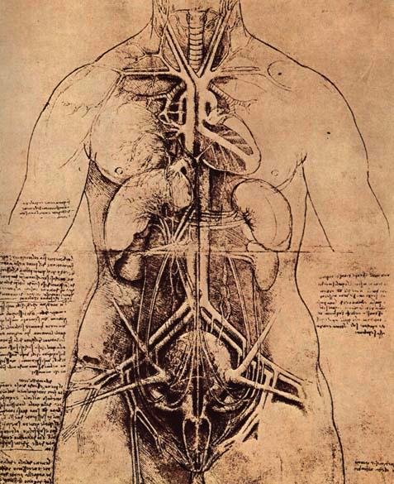
Studiu anatomic
Leonardo îi privea adesea pe medici efectuând autopsii, astfel încât să poată studia anatomia umană.
Ulterior a început disecțiile de unul singur și a schițat cu atenție tot ce a văzut.
Nu se poate stabili exact când Leonardo a început să efectueze disecții, dar ar fi putut să treacă câțiva ani după ce s-a mutat pentru prima dată la Milano, pe atunci un centru de investigații medicale.

Slide 22
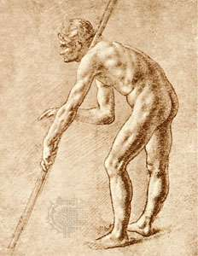
Studiu anatomic
Studiile sale de anatomie, urmărite inițial pentru pregătirea sa ca artist, au devenit până în anii 1490 o zonă independentă de cercetare
Pe măsură ce ochiul său ascuțit a descoperit structura corpului uman, Leonardo a devenit fascinat de figura istrumentale dell’omo („figura instrumentală a omului”) și a căutat să înțeleagă funcționarea sa fizică ca o creație a naturii
În următoarele două decenii, a făcut lucrări practice de anatomie pe masa de disecție din Milano, apoi la spitale din Florența și Roma și din Pavia, unde a colaborat cu medicul-anatomist Marcantonio della Torre
Conform propriilor sale mărturisiri, Leonardo a disecat 30 de cadavre în viața sa

Slide 23
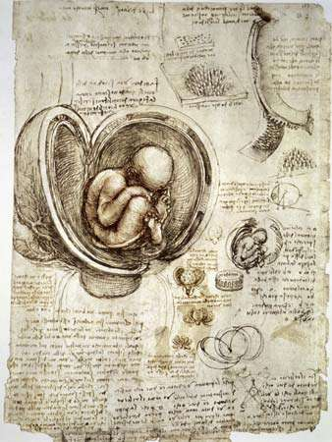
Studiu de anatomie
Studiile anatomice timpurii ale lui Leonardo s-au referit în principal la schelet și mușchi; cu toate acestea, chiar și de la început, Leonardo a combinat cercetarea anatomică cu fiziologia.
De la observarea structurii statice a corpului, Leonardo a început să studieze rolul părților individuale ale corpului în activitatea mecanică.
Acest lucru l-a condus în cele din urmă la studiul organelor interne; printre ei a cercetat cel mai profund creierul, inima și plămânii ca „motoare” ale simțurilor și ale vieții.
Descoperirile sale din aceste studii au fost înregistrate în celebrele desene anatomice, care se numără printre cele mai semnificative realizări ale științei Renașterii.

Slide 24
Studiu anatomic
Desenele se bazează pe o legătură între reprezentarea naturală și abstractă; el a reprezentat părți ale corpului în straturi transparente care oferă o „perspectivă” asupra organului folosind secțiuni în perspectivă, reproducând mușchii ca „corzi”, indicând părțile ascunse prin linii punctate și concepând un sistem de eclozare.
Valoarea reală a acestor lucrări constă în capacitatea lor de a sintetiza o multitudine de experiențe individuale la masa de disecție și de a face datele vizibile imediat și cu acuratețe; după cum Leonardo a subliniat cu mândrie, aceste desene erau superioare cuvintelor descriptive.
Bogăția studiilor anatomice ale lui Leonardo care au supraviețuit au forjat principiile de bază ale ilustrației științifice moderne. Cu toate acestea, este demn de remarcat faptul că, în timpul vieții sale, investigațiile medicale ale lui Leonardo au rămas private. El nu s-a considerat un profesionist în domeniul anatomiei și nici nu a predat și nici nu a publicat concluziile sale.

Slide 25
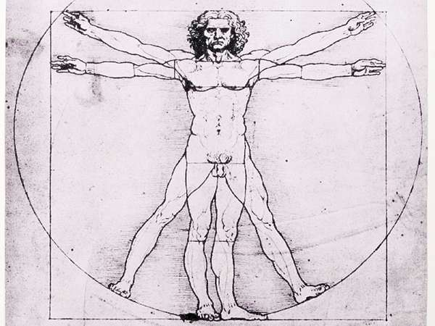
Studiu anatomic
Deși și-a păstrat studiile anatomice pentru sine, Leonardo a publicat unele dintre observațiile sale asupra proporției umane.
Lucrând cu matematicianul Luca Pacioli, Leonardo a luat în considerare teoriile proporționale ale lui Vitruvius, arhitectul roman din secolul I Î.Hr., așa cum este prezentat în tratatul său De architectura („Despre arhitectură”)
Impunând principiile geometriei asupra configurației corpului uman, Leonardo a demonstrat că proporția ideală a figurii umane corespunde formelor cercului și pătratului.

Slide 26
Studiu anatomic
În ilustrarea sa a acestei teorii, așa-numitul Om Vitruvian, Leonardo a demonstrat că atunci când un bărbat își așează picioarele ferm pe pământ și își întinde brațele, el poate fi cuprins în cele patru linii ale unui pătrat, dar când cu brațele și picioarele despărțite, el poate fi înscris într-un cerc.
Leonardo a avut în vedere marea diagramă a corpului uman pe care a produs-o prin desenele sale anatomice și Omul Vitruvian ca o cosmografie a microcosmosului („ cosmografie del minor mondo”).
El credea că funcționarea corpului uman este o analogie, în microcosmos, pentru funcționarea universului. Leonardo a scris: „Omul a fost numit de antici o lume mai mică și într-adevăr numele este bine aplicat; pentru că, așa cum omul este compus din pământ, apă, aer și foc ... acest corp al pământului este similar ”.
El a comparat scheletul uman cu rocile („suporturile pământului”) și expansiunea plămânilor în respirație cu refluxul și fluxul oceanelor.

Slide 27
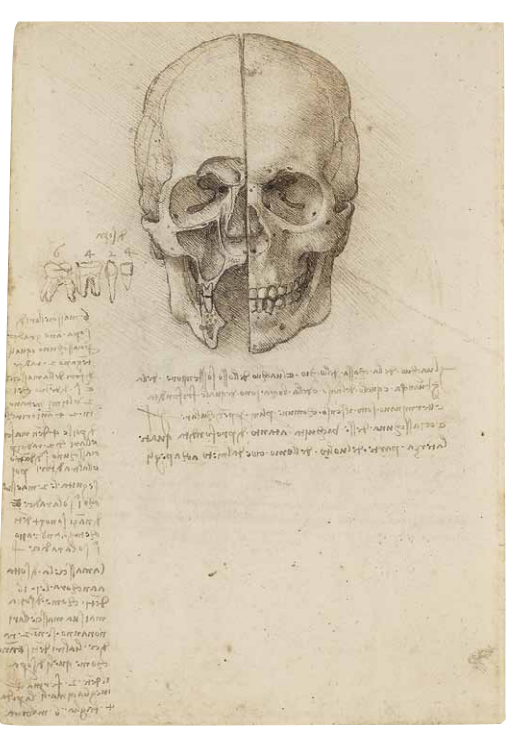
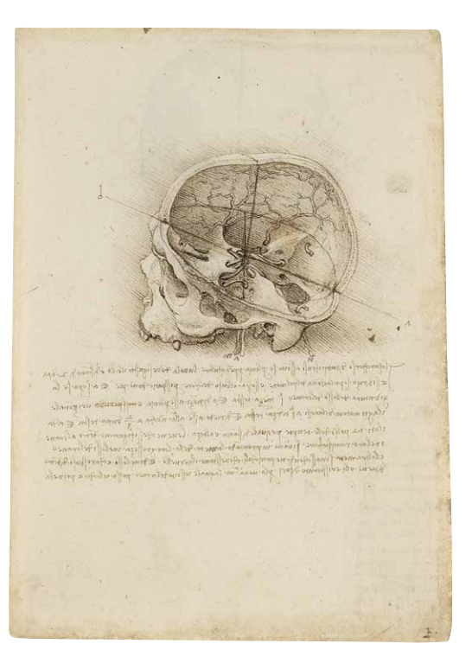
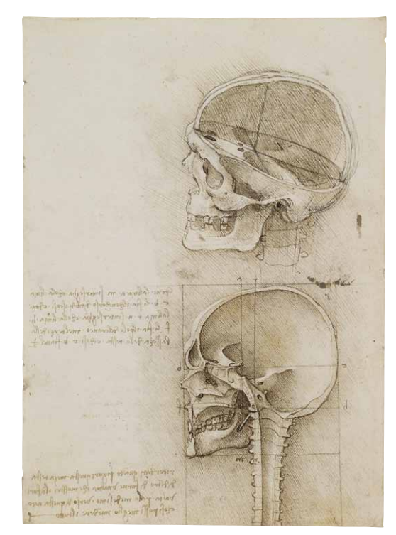
Câteva lucrări despre craniu

Slide 28
Bernardino Montaña de Monserrate
Un caz paradigmatic este cel al anatomistului spaniol Bernardino Montaña de Monserrate, autor al primului tratat anatomic scris în limba spaniolă, Libro de la Anathomia del Hombre. Montaña folosește o construcție simbolică, în special în a doua parte a cărții, dedicată visului lui Don Luys Hurtado de Mendoza, Marchiz de Mondéjar. În prima parte, care este o descriere sistematică a anatomiei umane, găsim propoziții precum următoarele:
La primera cosa que se ha de considerar generalmente en la cabeça es el sitio, que es más alto que el sitio de todas las otras partes: lo qual fue ordenado de naturaleza porque cumplía que estuviessen juntos con él [cerebro], es a saber, el sentido de la vista, del oydo, y del oler : los quales sentidos son como atalayas principalers que sienten y dan aviso al entendimiento de todas las cosas de fuera del cuerpo que le pueden servir o dañar… y convenía que el lugar de las dichas atalayas estuviesse en lo más alto que ser pueda porque desde allí puede muy mejor y más lexos hacer su oficio, en espacial, el sentido de la vista: y por esta razón dezía Galieno que la cabeça fue más hecha para el servicio de los ojos que del celebro, como quien dize que el cerebro no tenía necessidad de estar en lugar alto, y que si la cabeza fue situada de naturaleza en el lugar más alto, aquello fue por beneficio especial de los ojos

Slide 29
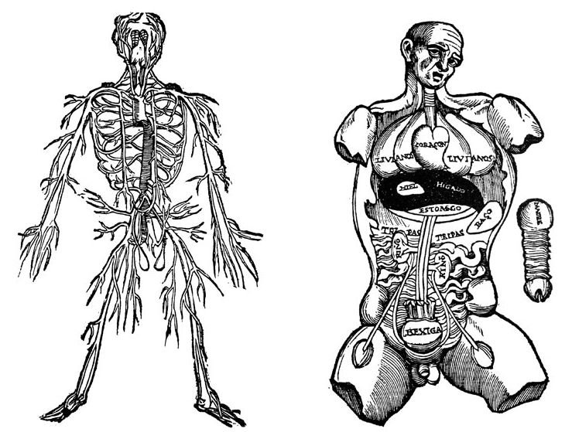
Cu toate acestea, creierul a fost considerat de Montaña ca fiind principalul organ al capului, deoarece natura a făcut ca toate celelalte părți să depindă de el.
Creierul nu este doar sursa spiritelor animale - principiul eficient al tuturor acțiunilor de simțire și mișcare - ci și sediul celor trei virtuți sensibile interne - imaginativ, rațional și memorativ.

Slide 30
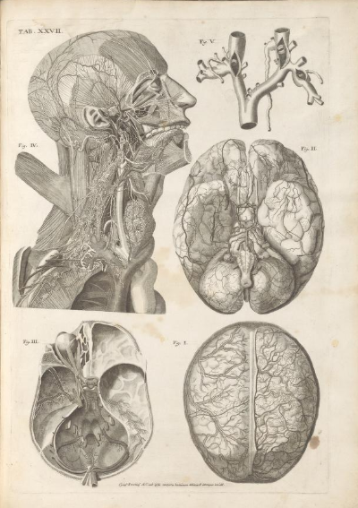
Acest lucru se datorează acțiunii spiritelor animale (create de creier) asupra propriei sale substanțe. Mai mult, natura a pus creierul în locul cel mai înalt al corpului uman, astfel încât să poată fi, împreună cu ceafa, „locotenentul său” (Montaña), originea nervilor, prin care spiritele animale s-au răspândit peste tot corp. Evident, totul este structurat în raport cu organul principal: creierul.

Slide 31
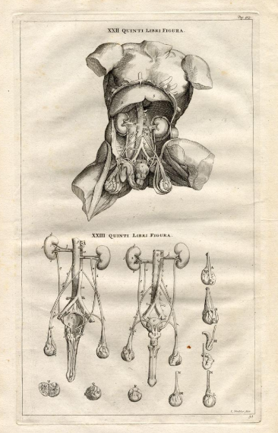
Analogiile legate de ordinea internă erau obișnuite în gândirea anatomică a lui Montaña. De exemplu, el compară valvele inimii cu ușile care se deschid și se închid și, ceea ce este mai semnificativ, stomacul este văzut ca bucătăria în care se gătește mâncarea («El officio del estómago es como avemos dicho cozer de primera instancia la vianda que es menester para mantenimiento de todo el cuerpo, en el qual cozimiento se engendra una sustancia líquida blanca a manera de ordiate que se llama quilo…»
În conformitate cu tradiția galenică, Montaña spune că al doilea coctio are loc în ficat și are ca rezultat cele patru umori. Splina are o funcție de curățare împreună cu rinichii, ambii considerați de Montaña drept slujitori ai naturii pentru a menține sângele curat.
El credea, la fel ca Galen, că organizarea internă a corpului uman aparține unei ordini ierarhice structurate teologic, în care cea mai joasă cavitate, abdomenul, are scopul de a genera sânge.

Slide 32
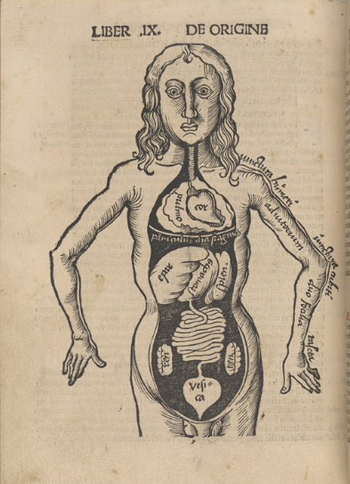
Alte părți superioare ale corpului „purifică” sângele, care inițial nu este greu, în două locuri specifice, așa cum este postulat de doctrina galenică: cavitatea toracică unde inima joacă rolul principal (încălzirea și înviorarea sângelui) și creierul , unde are loc un proces de purificare mai mare, în ventriculi.
Acolo, primirea spiritelor animale conferă sângelui cel mai înalt grad de subtilitate.
Evident, creierul este considerat organul superior, cel mai spiritual, de sistemul galenic.

Slide 33
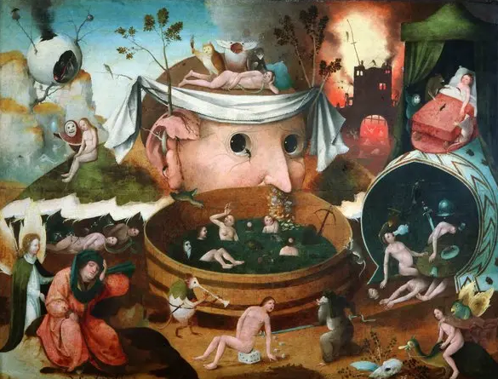

Deși se bazează pe galenismul fiziologic, sistemul arhetipic al corpului oferit de Montaña nu are originalitate, mai ales în ceea ce privește simbologia visului atribuit marchizului de Mondéjar (visul este conceput ca o parte independentă a cărții).
Punctul de plecare al visului este o metaforă în care corpul feminin este reprezentat de o casă cu trei camere principale.
Rămășițele nutritive ale celor care locuiesc în casă ies în fiecare lună prin camera inferioară (uterul). Ușa sa este întotdeauna închisă și în interior, pe partea dreaptă, trăiește un arhitect - spiritul genitiv - care se luptă să construiască o nouă fortificație (un fiu) în interiorul camerei. Pentru a face acest lucru, el ia materialele de lucru necesare (‘Los materiales son figura de la sangre venal y arterial de la muger, de la qual cu la simiente del varón se forma la criatura ...’). Seiful (placenta) și cele două împrejurimi ale noii fortificații sunt realizate din aceste materiale.

Slide 34
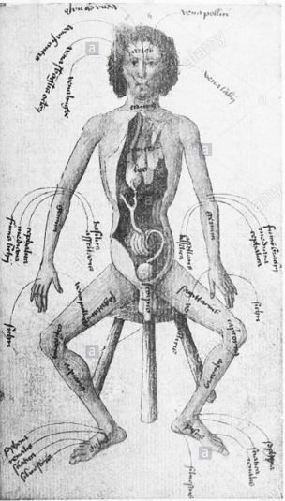
Misiunea formativă a arhitectului continuă în celelalte camere, astfel încât întreaga construcție să poată fi finalizată în același timp.
În camera inferioară (abdomen), există o bucătărie (stomac) în care se prepară mai întâi toate alimentele fortificației; în partea dreaptă, există un bufet de cupru (ficatul) în care mâncarea albă (chil) este gătită din nou.
Acolo sunt preparate patru tocănițe gustoase (cele patru umori) și sunt trimise împreună, prin anumite conducte, pentru a susține întreaga fortificație, iar acest lucru se datorează unei camere principale numită „spirit natural care era adăpostit în ficat”.
Pe partea inferioară a bufetului (ficatul), există două recipiente, corespunzătoare veziculei și splinei; funcțiile lor principale constau în primirea holerei debordante și a umorului melancolic, a materiilor reziduale și a spumei de chil alb.

Slide 35
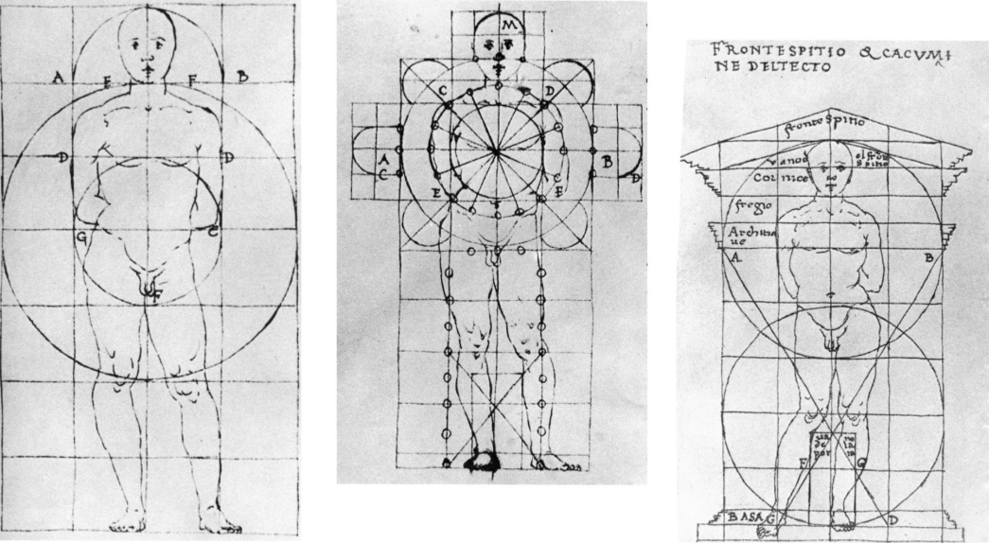
Acestea sunt unele dintre cele mai reprezentative simboluri aplicate de Montaña pentru a explica atât paralelismul dintre organizațiile urbane și domestice, cât și funcționarea corpului uman.
În general, perspectiva internă și socială a corpului uman a fost utilizată pe scară largă de către medicii renascentisti, la fel ca imaginea umană, organică a ordinii sociale, a făcut parte din cultura arhitecților și a urbanilor.

Slide 36
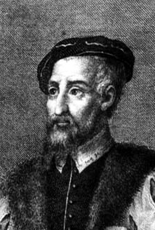

Andrés Laguna
Influența filosofiei naturale a lui Platon asupra gândirii medicale a fost foarte puternică în medicina spaniolă în prima jumătate a secolului al XVI-lea.
A dispărut treptat în lucrările anatomice publicate de autori spanioli în a doua parte a secolului.
Umanistul Andrés Laguna nu menționează filosofia naturală a lui Platon în Anatomica methodus (1535).
Nici Valverde, adeptul noii reforme vesaliene, în Istoria sa de compoziție a corpului uman (1556), nici lucrările anatomice ale lui Pedro Jimeno nu arată nicio urmă de platonism. Evident, ideile platonice au rămas în alte lucrări teoretice.

Slide 37
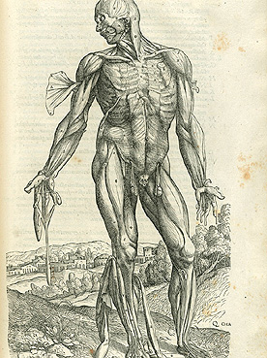
Lecțiile de anatomie renascentistă ale lui Vesalius
Andreas Vesalius (1514-64) este una dintre cele mai importante figuri din istoria anatomiei.
El a fost autorul De Humani Corpis Fabrica (Despre țesătura corpului uman), un frumos și revoluționar studiu renascentist al corpului uman.
Născut la Bruxelles, a fost educat ca medic și a devenit profesor de chirurgie și anatomie. Când era tânăr student, Vesalius a fost atât de fascinat de anatomia umană încât a furat corpul unui criminal executat de pe o schelă, luându-l acasă pentru a studia structura uimitoare a corpului.
La acea vreme, medicii studenți nu aveau voie să participe la disecții așa cum fac astăzi. În schimb, aceștia trebuiau să învețe din învățăturile medicului grec Galan care a trăit între 129 și 216 d.Hr.

Slide 38
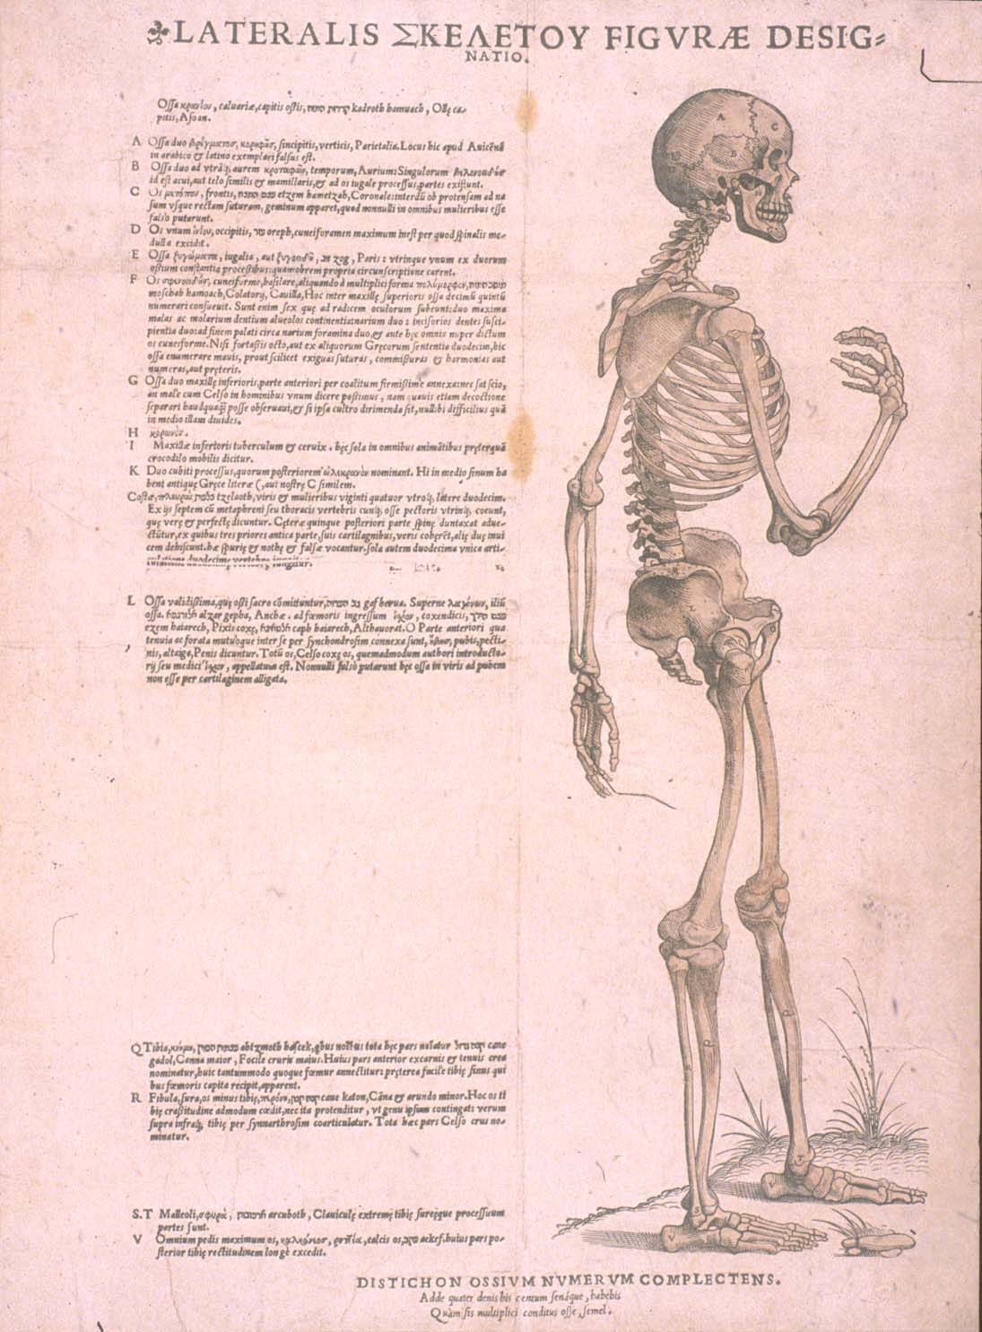
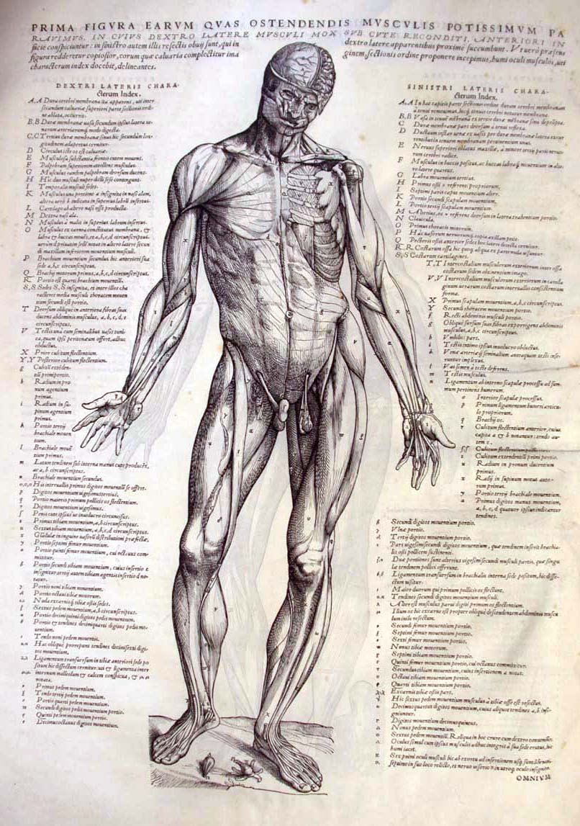
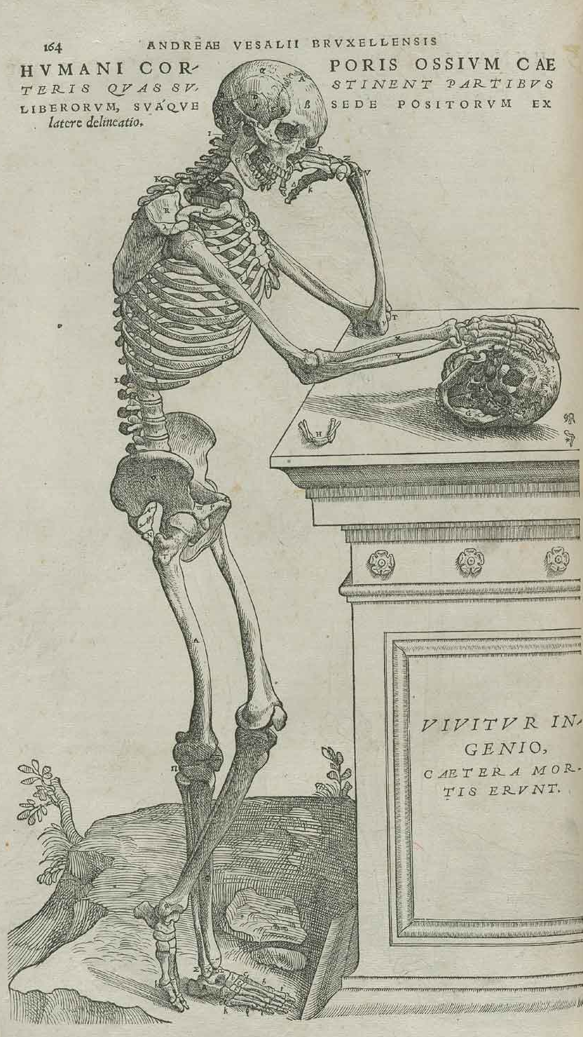
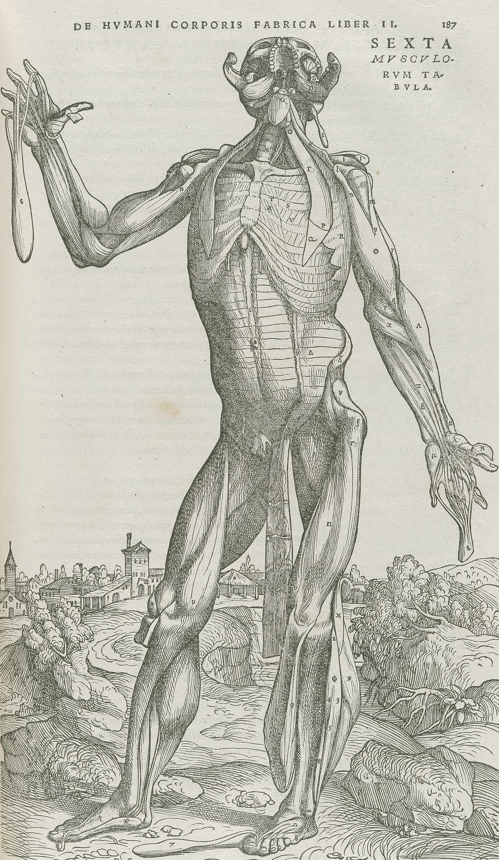
De ce ilustrații precum acestea ar fi considerate atât de valoroase de către studenții la medicină din timpul și după perioada Renașterii?

Slide 39
Lecțiile de anatomie renascentistă ale lui Vesalius
Timp de 1000 de ani după moartea lui Galan, nu a fost efectuată aproape nici o anchetă anatomică originală, în principal pentru că Biserica a fost împotriva disecției corpurilor umane.
Începând cu anii 1200, s-au efectuat unele disecții, dar nu multe - chirurgii au trebuit să se bazeze pe cadavrele criminalilor executați, iar acestea au fost puține
De asemenea, fără frigidere mortuare nu exista nicio modalitate de conservare a corpurilor, așa că disecțiile puteau fi efectuate numai în timpul iernii, când acestea erau înghețate.
Prin urmare, doar un număr limitat de studenți ar fi putut participa la o disecție în persoană
Opera lui Vesalius a adus o serie de schimbări importante în studiul anatomiei
Cel mai important, Vesalius a subliniat în repetate rânduri ideea că elevii nu trebuie să depindă de învățăturile bătrânilor lor, ci trebuie să exploreze singuri funcționarea interioară a corpului uman. Adevărul este sub piele și nu este neapărat ascuns în cărțile prăfuite.

Slide 40
De asemenea, în timp ce lucra la capodopera sa, Fabrica, a descoperit că o serie de învățături ale lui Galen erau greșite. Și-a dat seama că acest lucru se datorează faptului că Galen își luase dovezile de la corpuri de animale și nu de la corpuri umane. Afundându-se în funcționarea corpului uman, Vesalius a reușit să corecteze 200 de teorii necontestate anterior, de exemplu că maxilarul inferior este format dintr-un os, nu două, așa cum studiile efectuate de Galen pe animale l-au determinat să creadă.
Opera lui Vesalius este renumită și pentru ilustrațiile sale detaliate și frumos redactate. Humani Corpis Fabrica este un exemplu minunat de artă renascentistă. Ilustrațiile sale prezintă formațiuni complexe ale mușchilor, sistemului nervos, vaselor de sânge, viscerelor și scheletului. În timpul Renașterii, savanții și artiștii din întreaga Europă se interesau din nou de sculpturile clasice din Grecia Antică și Roma, așa că Vesalius a intrat în spiritul vremurilor. El a angajat o serie de desenatori calificați pentru a lucra la ilustrații, inclusiv Jan Stephan Van Calcar, un student al pictorului Titian. O serie de desene din Fabrica au folosit ca modele sculpturi clasice, cum ar fi Torso-ul Belvedere. În multe dintre ilustrații, figurile pozează în poziții lumești sau dramatice și adesea stau în fața peisajelor frumoase. În faimoasele imagini ale „bărbaților cu mușchi” (dintre care una este ilustrată mai sus), pielea și mușchii par să se desfacă treptat, căzând de pe corpuri pentru a dezvălui sistemul complicat al mușchilor de dedesubt.

Slide 41
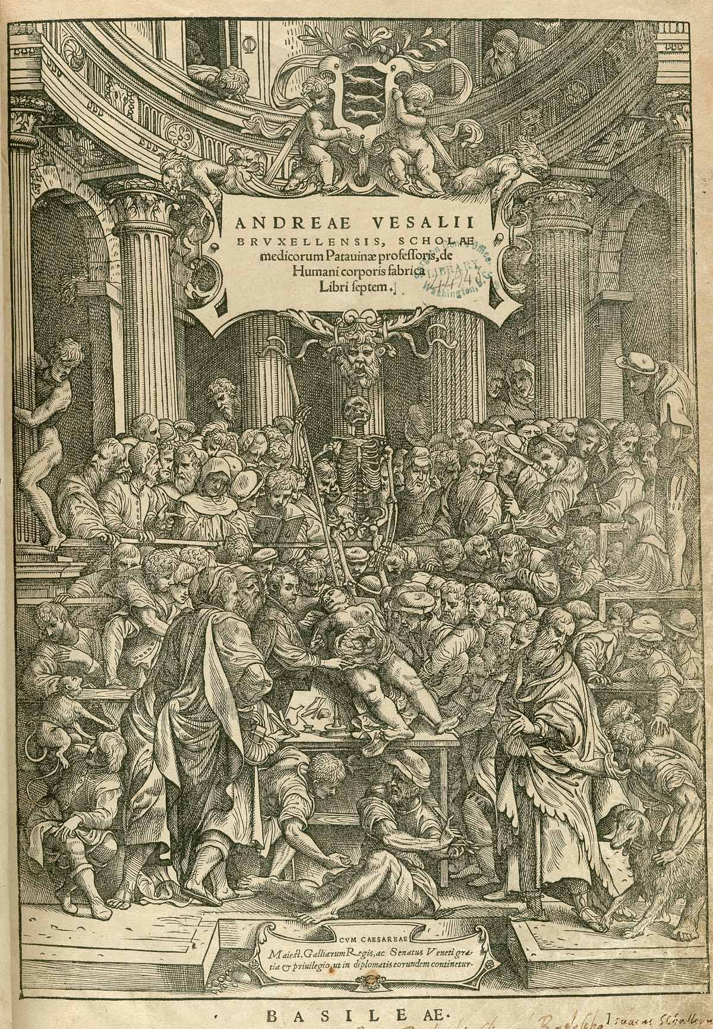
Monkey’s and other animals had been dissected since Ancient times in an attempt to understand how the human body worked. Animal anatomy is different to human anatomy though and many mistakes were made.
Medicii antici disecaseră maimuțele în convingerea că anatomia lor va fi aceeași ca a oamenilor. Maimuțele le-au oferit ocazia de a studia părțile componente ale unui corp, deoarece nu era de dorit disecarea unui cadavru uman din motive religioase - Legea Bisericii a interzis-o deseori. Au fost puține cazuri când disecția umană a fost permisă. Un loc a permis în mod deschis disecția pentru o vreme - Alexandria, în Egipt, care a fost fondată în 332 î.Hr. Chiar și disecția criminalilor vii a fost permisă. Această atitudine relaxată a devenit din ce în ce mai rară în timpul Imperiului Roman.
Cu toate acestea, până în vremea lui Vesalius, Legile Bisericii erau relaxate și se permiteau disecții limitate. Acest lucru a permis formarea unei imagini mult mai cuprinzătoare și mai precise despre anatomia și fiziologia umană (cum funcționează corpul).

Slide 42
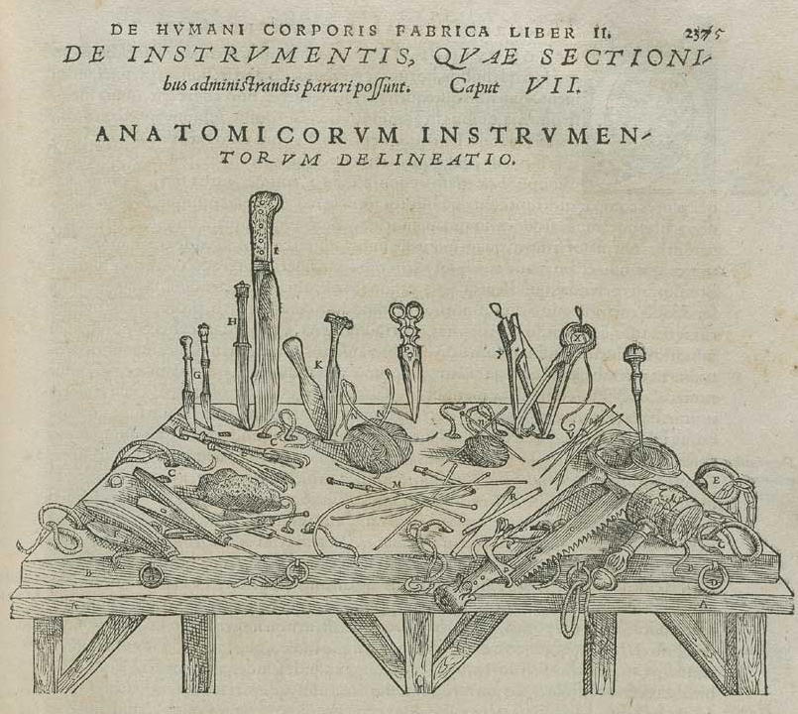
Multe instrumente chirurgicale în timpul Renașterii au fost similare cu cele folosite în Evul Mediu. De exemplu, cuțitul simplu pentru a tăia carnea și forcepsul pentru a desface. Ferăstrăul a fost folosit pentru tăierea oaselor și a cartilagiilor dar și ciocane, ajutând chirurgul să ajungă la zonele altfel inaccesibile.
Pe măsură ce Renașterea a progresat, au fost dezvoltate mai multe instrumente. Au devenit mai sofisticate pe măsură ce chirurgii au efectuat disecții și operații mai complicate.
Din păcate, instrumentele nu au fost concepute pentru a fi ușor de curățat, având adesea mânere și accesorii sculptate în mod elaborat. Acest lucru a însemnat că carnea și sângele au rămas pe instrumente, crescând astfel riscul răspândirii infecției de la pacient la pacient. Instrumentele folosite într-o disecție (ca cele din figura alăturată) ar fi putut fi folosite ulterior pentru a opera un pacient într-un spital
Ce bine ar fi fost dacă medicii din Renaștere ar fi fost conștienți de virusuri!

Slide 43
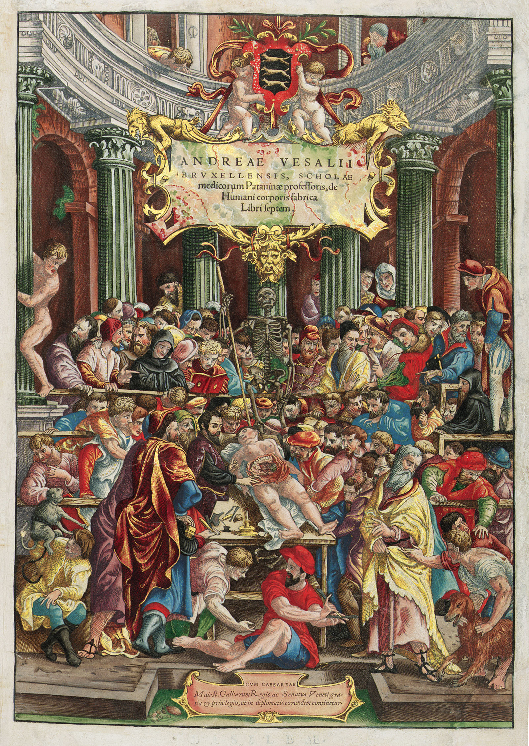
Lecțiile de anatomie renascentistă ale lui Vesalius
De asemenea, în timp ce lucra la capodopera sa, Fabrica, a descoperit că o serie de învățături ale lui Galen erau greșite. Și-a dat seama că acest lucru se datorează faptului că Galen își luase dovezile de la corpuri de animale și nu de la corpuri umane. Afundându-se în funcționarea corpului uman, Vesalius a reușit să corecteze 200 de teorii necontestate anterior, de exemplu că maxilarul inferior este format dintr-un os, nu din două, așa cum studiile efectuate de Galen pe animale l-au determinat să. creadă

Slide 44
Lecțiile de anatomie renascentistă ale lui Vesalius
Opera lui Vesalius este renumită și pentru ilustrațiile sale detaliate și frumos redactate. Humani Corpis Fabrica este un exemplu minunat de artă renascentistă.
Ilustrațiile sale prezintă formațiuni complexe ale mușchilor, sistemului nervos, vaselor de sânge, viscerelor și scheletului.
În timpul Renașterii, savanții și artiștii din întreaga Europă se interesau din nou de sculpturile clasice din Grecia Antică și Roma, așa că Vesalius a intrat în spiritul vremurilor. El a angajat o serie de desenatori calificați pentru a lucra la ilustrații, inclusiv Jan Stephan Van Calcar, un student al pictorului Titian. O serie de desene din Fabrica au folosit ca modele sculpturi clasice, cum ar fi Torsul Belvedere. În multe dintre ilustrații, figurile pozează în poziții lumești sau dramatice și adesea stau în fața peisajelor frumoase. În faimoasele imagini ale „bărbaților cu mușchi” (dintre care una este ilustrată mai sus), pielea și mușchii par să se desfacă treptat singuri, căzând departe de corpuri pentru a dezvălui sistemul complicat al mușchilor de sub ea.

Slide 45
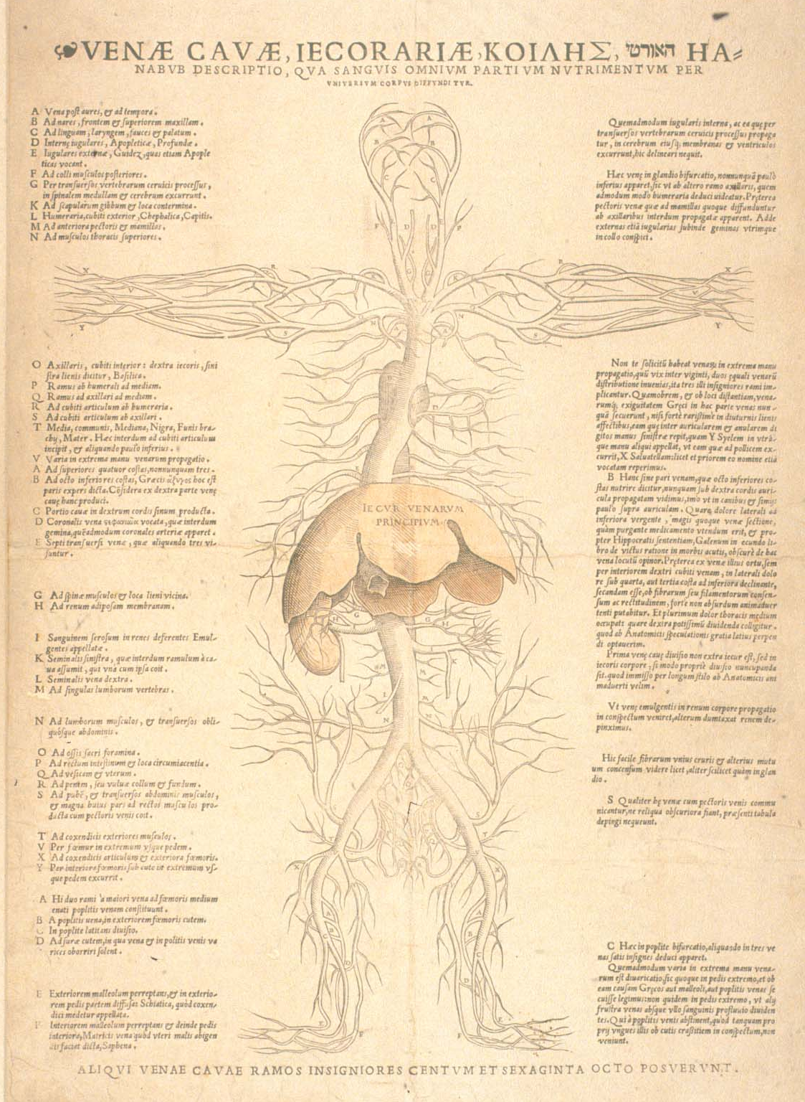
Această pagină din The Tabulae Sex arată una dintre ideile lui Galen.
Ficatul este prezentat ca un organ cu cinci lobi, așa cum îl descrisese Galen. La animale, acest lucru ar fi fost adevărat, dar ficatul uman are doar doi lobi.
Afișând ideile lui Galen lângă propriile sale observații în Tabulae Sex, Vesalius a reușit să atragă atenția asupra unor greșeli ale lui Galen.
În această etapă, el nu a respins în mod deschis ideile lui Galen, dar a fost capabil să prezinte teorii alternative pentru ca anatomiștii și medicii să mediteze.
Image courtesy of The University of Glasgow (Special Collection)

Slide 46
În această imagine preluată din Tabulae Sex puteți vedea clar tehnicile de etichetare utilizate de Vesalius. Fiecare parte a scheletului a primit o literă care corespunde cu descrierea acelei părți a corpului din coloana din stânga diagramei. Acest lucru i-a ajutat pe cercetătorii în anatomie, medici și studenți să vizualizeze și să înțeleagă modul în care fiecare parte a corpului s-a legat și a lucrat împreună.
Image courtesy of The University of Glasgow (Special Collection)

Slide 47
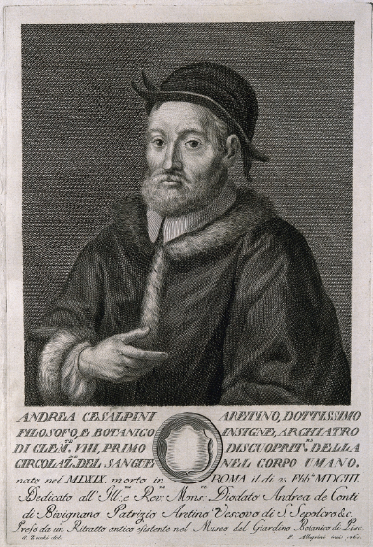
Andrea Cesalpino
Arhetipurile care trebuiau să justifice corpul uman ca ordine naturală erau adesea strâns legate de structura socială, ordinea politică și organizarea ierarhică a Bisericii Catolice. În acest sens, medicul italian Andrea Cesalpino a comparat, într-una din celebrele sale cărți, funcționarea corpului nostru cu organizarea societății. Sufletul (anima) ar trebui să ia locul regelui și inima să fie locul său:
Bene igitur Aristoteles comparavit animal rei publicae, animam autem regi, & cor regiae. Quemadmodum enim in republica administratione omnes ex regis decreto paraguntur, quanvis rex singulis operibus non intersit: sic vivunt caetera membra ex virtute cordis influente in ipsa…
Dacă traducem această imagine într-un context religios, s-ar putea vedea identificarea sufletului (anima) cu Dumnezeu, originea și impulsul a tot ceea ce există și, în acest caz, inima ar fi Biserica, reprezentarea terestră și sediul acest impuls dumnezeiesc.

Slide 48
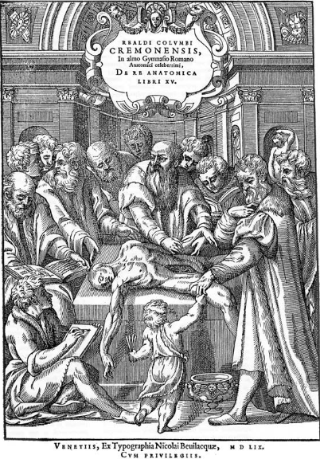

Realdo Colombo
La fel de puternic ca și în cultura medicală renascentistă, găsim ideea unei ordini naturale comune care implică nu numai organizarea socială, ci și cosmosul și corpul uman. Observăm, de asemenea, existența și apariția reprezentărilor organismului în raport cu o imagine fluvială sau hidraulică, posibil legată de societăți de natură esențial agricolă.
Rezumatul fiziologic oferit de anatomistul italian Realdo Colombo în lucrarea sa De re anatomica, libri XV, este un exemplu reprezentativ pentru această imagine fluvială a corpului formată de gândirea medicală clasică. Colombo, ca moștenitor al tradiției fiziologice galenice, a considerat că cele trei organe principale - inima, creierul și ficatul - „sunt cele trei fântâni care irigă, împreună cu umorurile, întregul teritoriu al structurii umane (humani fabrica)”.

Slide 49
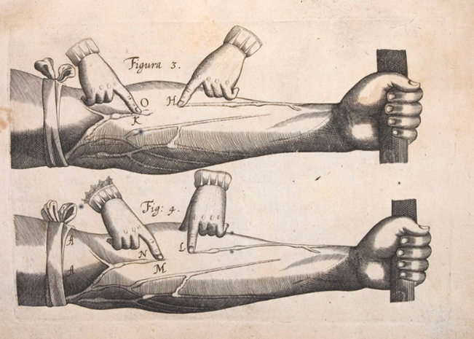
Evident, originea celor trei fluide generate de cele trei organe este mâncarea, livrată în ficat după prima transformare care se efectuează în stomac. Acolo, sângele este generat și, odată vitalizat în inimă printr-un proces caloric, este distribuit către toate părțile prin sisteme hidraulice formate din artere, pentru a iriga și a vififica / fertiliza fiecare parte a corpului. După cum știm, aceeași imagine se regăsește în raport cu funcția nervoasă. În acest caz, creierul transferă spiritele animale, purtătorii sentimentului și mișcării, prin nervi.

Slide 50
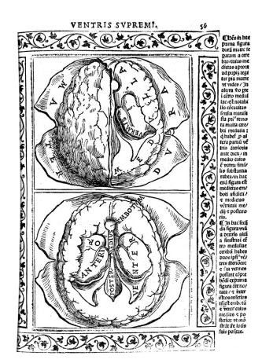

Succus nerveus
Unii autori ai Renașterii au început să formuleze o idee care devine mai tangibilă și obține o difuzare mai largă în timpul secolului al XVII-lea: ideea că transmiterea impulsului nervos (adică mecanismul de distribuție a spiritelor animale, purtătoare de indici sensibili și facultățile motrice din creier) se realizează prin intermediul unui lichid nervos, care va primi ulterior numele de succus nervos

Slide 51
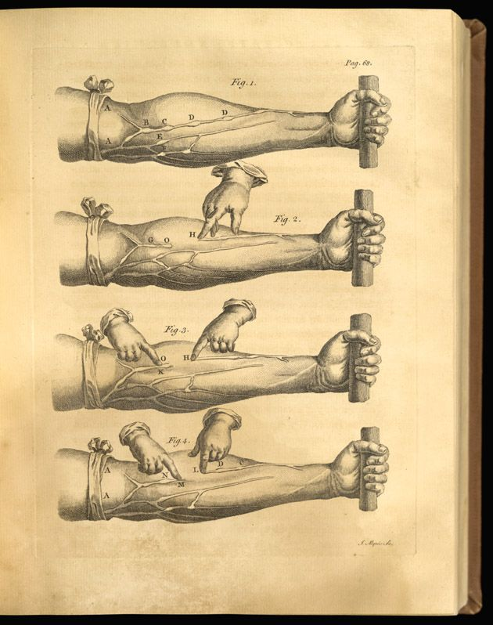

William Harvey (1578-1657)
A arătat că inima este o pompă dublă și modul în care circulă de fapt sângele
Harvey este creditat cu începutul cercetării și experimentării fiziologice moderne

Slide 52
Teatrul anatomic
Mary G. Winkler
În lucrarea sa, ea observă rămășițe ale elementelor disparate care au caracterizat anatomia științifică încă de la începuturi: detașare științifică, fascinație estetică și agitație voyeuristică. Armonizarea acestor elemente pare să fi fost întotdeauna o provocare.
Disecția anatomică și ilustrația anatomică au evoluat în contextul luptei îndelungate a culturii occidentale pentru a armoniza aparentele dihotomii ale corpului și spiritului, emoției și rațiunii. Ilustrațiile reflectă acea luptă.
Spectatorii contemporani pot citi aceste gravuri și sculpturi în lemn din secolele al XVI-lea, al XVII-lea și al XVIII-lea cu plăcere estetică, în parte pentru că artistul și cercetătorul în anatomie au colaborat la crearea unei imagini de disecție care subsumează orice oroare de profanare în impulsul unei cunoașteri tot mai mari a naturii umane și potențialul uman.

Slide 53
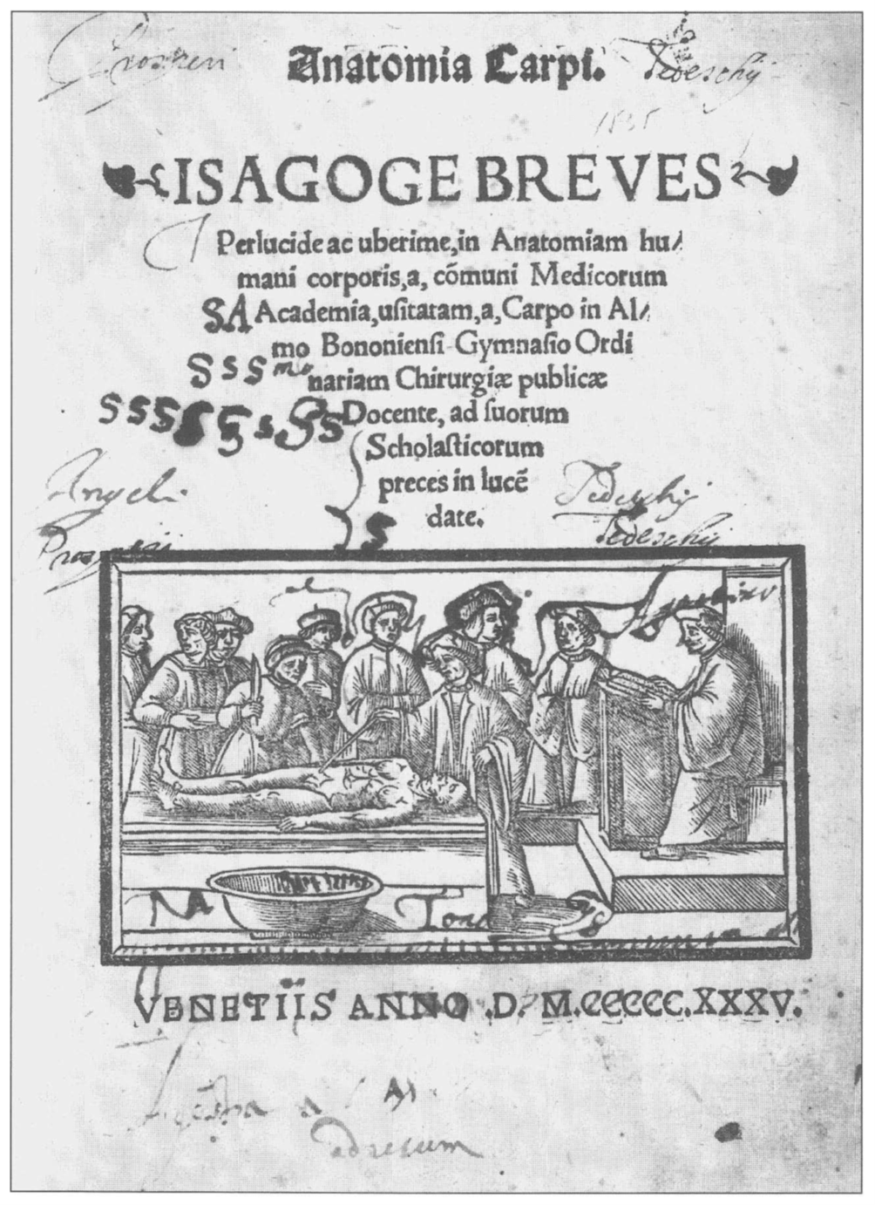
Teatrul anatomic
Disecția ființelor umane pentru studiu anatomic a fost reînviată la sfârșitul Evului Mediu după o pauză de secole, știința modernă a anatomiei s-a născut în Renaștere.
Figura descrie practica tradițională medievală care l-a separat pe profesor de opera efectivă de disecție. Începând cu secolul al XIII-lea, disecția se practica în unele școli de medicină, iar la începutul secolului al XIV-lea, devenise o caracteristică anuală a curriculumului școlii chirurgicale din Bologna.

Slide 54
Teatrul anatomic
Practica disecției a devenit o caracteristică din ce în ce mai consolidată a educației și pe măsură ce cărțile ilustrate tipărite au devenit din ce în ce mai importante în diseminarea cunoștințelor, colaborarea dintre cercetătorul în anatomie și artist a crescut.
Odată cu publicarea picturală a descoperirilor anatomice, precum celebrul De humani corporis Fabrica al lui Andreas Vesalius (1543), rezultatele disecției au devenit din ce în ce mai publice; și, în al doilea rând, pe măsură ce imaginația artistului a fost implicată în activitate, au apărut noi construcții și noi metafore vizuale.
Într-o discuție interesantă despre disecțiile timpurii, Jonathan Sawday, istoric și autor britanic, sugerează câteva dintre ideile și manevrele psihologice care au legitimat noua știință.
El își bazează o mare parte din argumentele sale pe un raport al studentului la medicină Baldasar Heseler și a unei disecții efectuate de marele Vesalius la Bologna în 1540.

Slide 55
Teatrul anatomic
Sawday susține că cei ce lucrează cu anatomia din secolele al XVI-lea și al XVII-lea au condus o tendință care a afirmat naturalețea disecției.
Odată cu colaborarea a numeroși artiști, aceștia au digresat de la legătura lor inițială cu călăul către un rol de susținători ai unei noi științe în care cercetătorul în anatomie și cadavrul ar lucra împreună pentru a dezvălui cunoașterea naturii umanității.
În acest rol, cercetătorii în anatomie ar învăța să se vadă pe ei înșiși ca îndeplinind o funcție religioasă, aproape preoțească.
Disecțiile anatomice timpurii au fost teatrale în interesul lor de a testa esența umanității.
Cercetătorii în anatomie timpurii și publicul lor au înțeles că disecția, ca și teatrul dramatic, oferea spectacol vizual cu o lecție verbală: Ascultătorule, învață! Ilustrațiile aveau scopul de a demonstra sarcina solemnă a cercetătorului în anatomie. El și cadavrul său ofereau publicului cunoștințe despre ei înșiși.

Slide 56
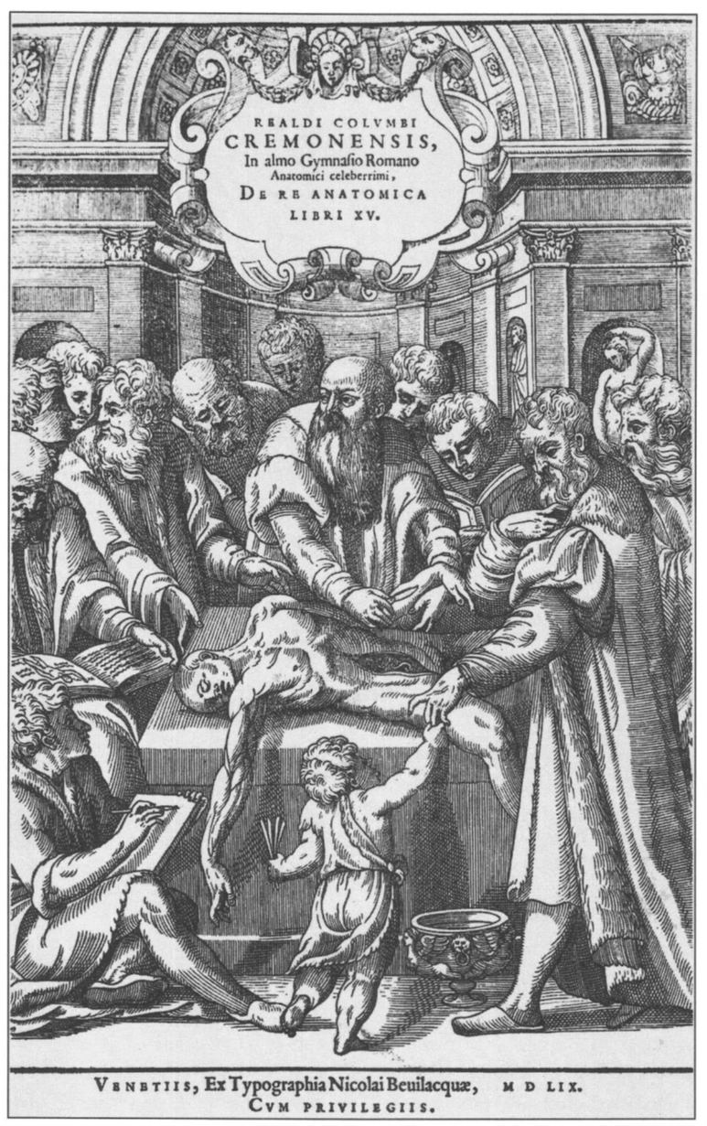
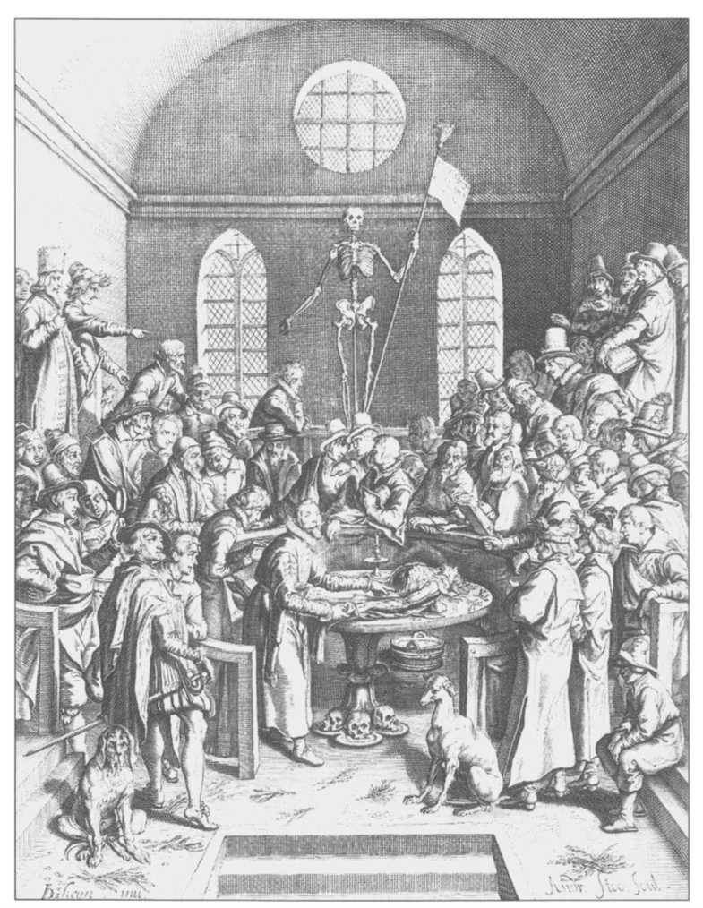
Teatrul anatomic
Ilustrațiile provin din cărți anatomice din colecțiile Blocker din Biblioteca Medicală Moody a Filialei Medicale a Universității din Texas din Galveston
Fotografiile frontispiciilor și plăcilor care urmează nu sunt reprezentări ale unei activități clandestine interzise. Dimpotrivă, fiecare în felul său prezintă un eveniment deschis, dramatic și chiar teatral (vezi figurile 1 și 2)

Slide 57
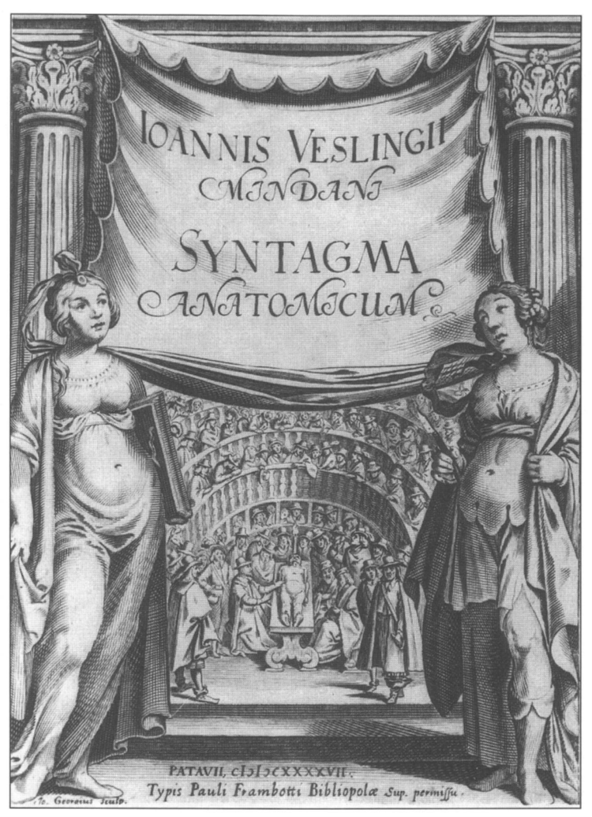
Teatrul anatomic
Ilustrațiile răspund la creșterea structurilor construite în mod expres pentru disecția anatomică, cum ar fi celebrul teatru de la Padova (1594), dar seamănă și cu decorurile scenice din casele de teatru reale, cum ar fi frumosul Teatro Olimpico al lui Andrea Palladio (vezi Figurile 3 și 4, la următoarele slideuri)
Atât teatrele palladiene, cât și cele medicale aduc un omagiu direct amfiteatrelor imperiului roman

Slide 58
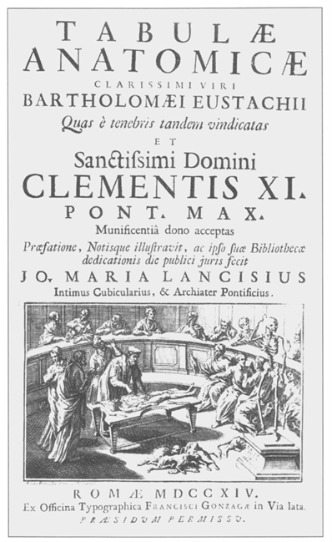
Teatrul de anatomie
Această scenă (figura 4) prezintă o structură permanentă de amfiteatru
La fel ca în Figura 2, scheletul prezidează disecția
Inscripția de la baza podiumului sugerează funcția sa: „Laceros iuvat ire per artus” [El (scheletul) ajută la trasarea membrelor sfâșiate (adică disecate)]

Slide 59
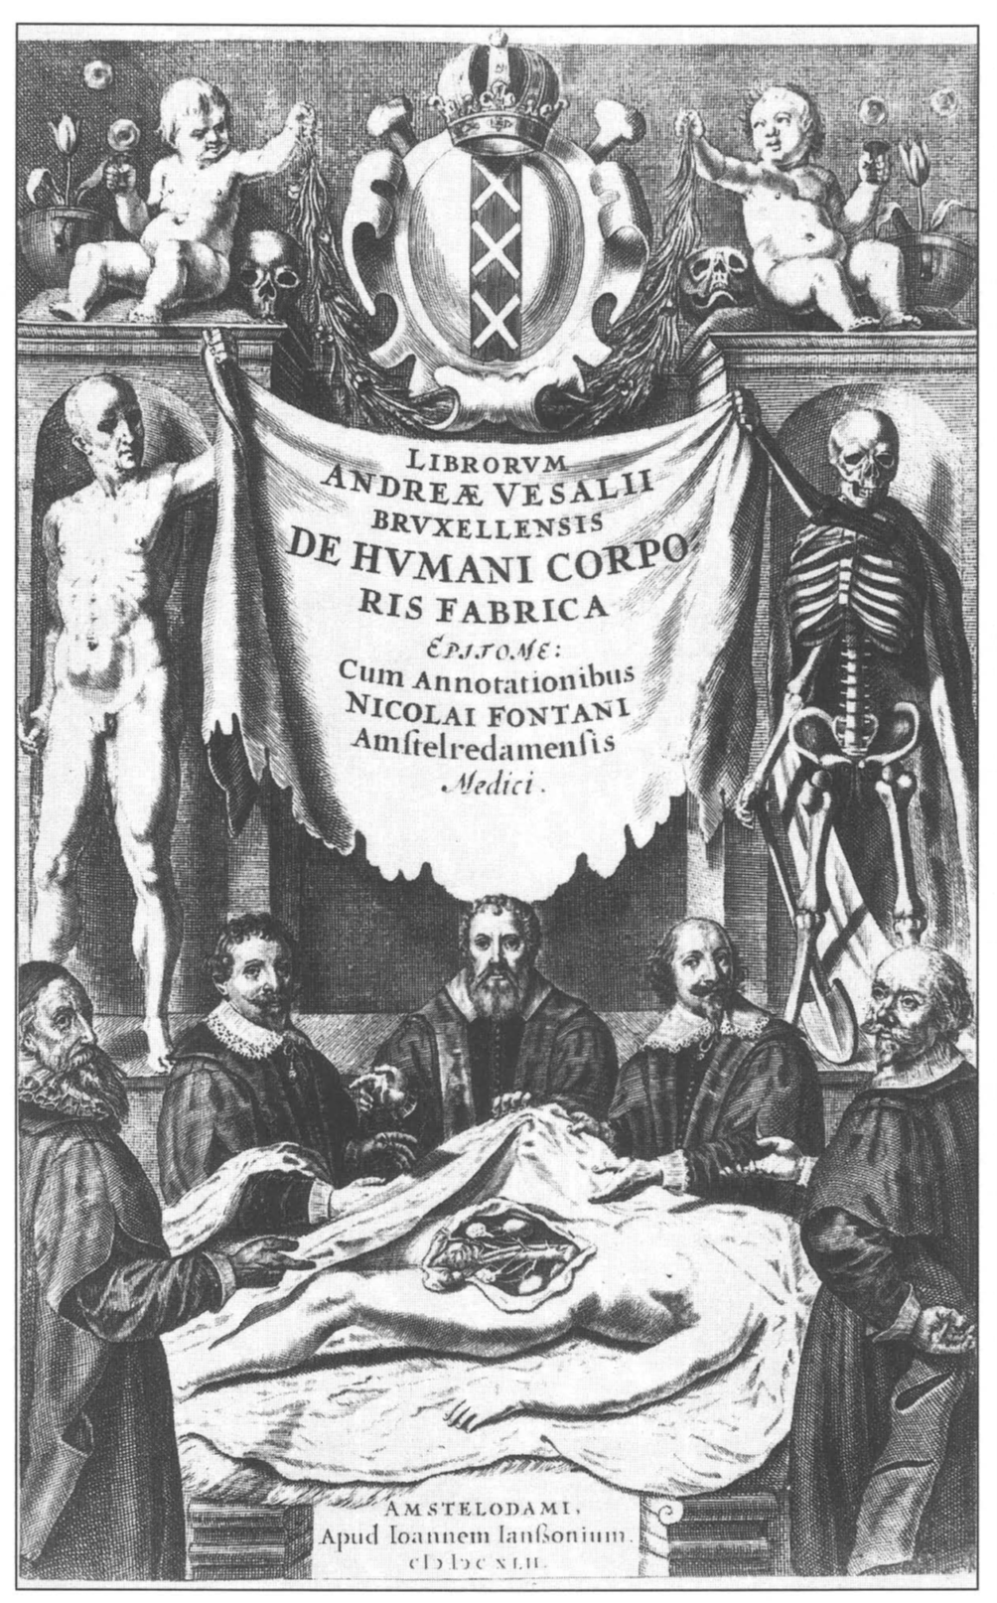
Teatrul de anatomie de după Renaștere
În unele ilustrații, disecția este pusă în scenă astfel încât să transforme cititorul într-un spectator sau în teatru.
De remarcat aici este cadavrul feminin, precum și fundalul elaborat al scenei științifice.
Îngerașii cu țevile cu bule, lalelele și craniile amintesc cititorului de vanitatea efortului uman și de trecerea timpului.
Amsterdam, 1642

Slide 60
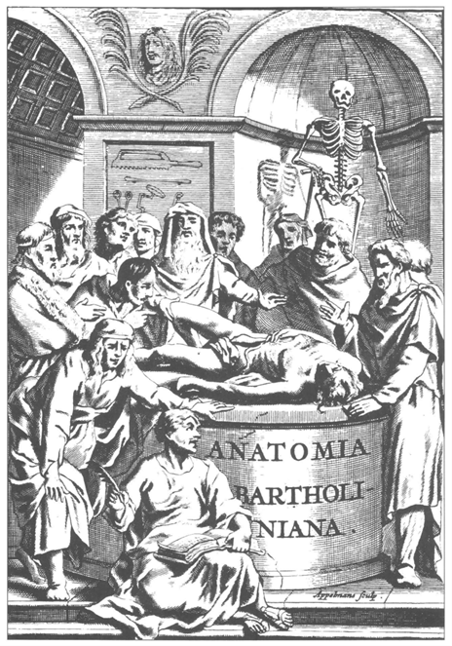
Teatrul de anatomie de după Renaștere
Stilul clasicismului renascentist pentru a conferi autoritate actului de disecție
Jucătorii, îmbrăcați în haine specifice antichității, par să efectueze aproape un rit
Rețineți gesturile teatrale și prezența în prim-plan a înregistratorului științific al anatomiei
Leiden, 1673

Slide 61

Teatrul de anatomie de după Renaștere
Alții oferă o dramă adoptată în spatele unei structuri asemănătoare avanscenei
Aceasta este o redare neobișnuită a subiectului. Perdelele fac parte din scenă pentru a dezvălui o perspectivă profundă. În fața scenei sunt afișate instrumentele de disecție. Actorii principali sunt un cadavru feminin și o figură feminină în haine clasice. Lipsesc actorii (“dramatis personae”) obișnuiți.
Amsterdam,1734

Slide 62

Teatrul de anatomie
În acest caz, legătura cu scena și titlul cărții fac obiectul invenției artistice.
Artistul a creat un tablou teatral pentru a însoți „tablourile” anatomice.
Paris, 1758

Slide 63

Teatrul de anatomie
Un artist a inclus chiar măștile comediei și tragediei pentru a face evident ceea ce alții au sugerat doar.
Ilustrațiile amestecă ideologie, fantezie și fapt, dar înregistrează un aspect al practicii reale pe care astăzi l-am găsi nerespectuos sau chiar respingător: disecțiile anatomice erau adesea evenimente publice, ceremoniale.

